Slide 1
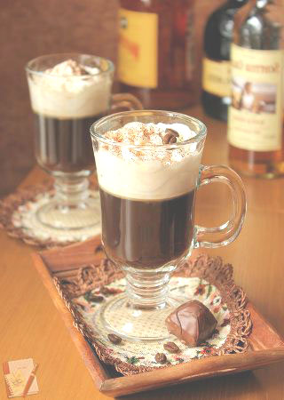
Для приготовления кофейного напитка берут 7 частей кофе, 6 частей цикория, 5 частей желудей, 2 части каштанов. Сколько граммов кофе, цикория, желудей и каштанов потребуется для приготовления 800 г кофейного напитка?

Slide 2
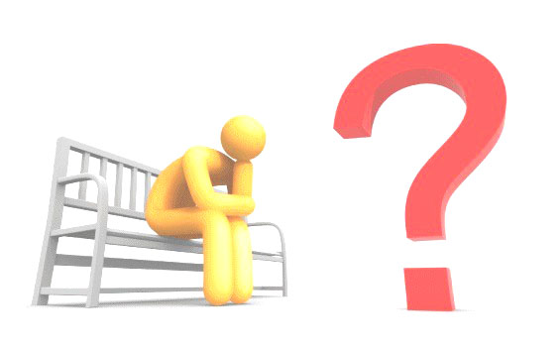
Вариант-1 Бронза состоит из 3 частей олова и 17 частей меди. Сколько олова в бронзовой детали массой 660 г? Запишите выражение по программе его вычисления и найдите результат. Сложите числа 35 и 27. Результат команды 1 умножьте на 8. Разделите 96 на 12. Из результата команды 2вычтите результат команды 3. | Вариант-2 Смесь, состоящая из 3 частей цейлонского чая и 4 частей индийского чая, имеет массу 210 г. Сколько граммов цейлонского чая в этой смеси? 2. Запишите выражение по программе его вычисления и найдите результат. Из числа 159 вычтите 39. Результат команды 1 разделите на 40. Умножьте число 15 на 7. Сложите результаты команд 2 и 3.

